Slide 1
ADGU
Active Directory Group Updater

Slide 2
Função
Realiza a adição de usuários recem criados à grupos do Active Directory, definidos por arquivo de controle com base em seus departamentos.
Permite a inserção de novas relações no arquivo de controle.
Salva configurações para realizar esse procedimento de forma automática quando o computador for iniciado.

Slide 3
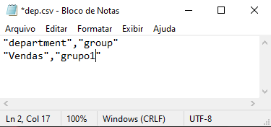
Requisitos
Arquivo CSV contendo relações Departamento x Grupo
Atualização Windows KB2693643 (Para clientes Windows 10)
AD DS Service (Em clientes Windows Server)

Slide 4
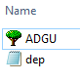
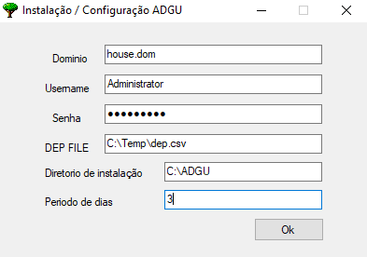
Instalação
Coloque o arquivo dep.csv (contendo as relações Departamento X Grupo) no mesmo diretório que o executável
Clique duplo no executável ADGU.exe
Insira as configurações da instalação e clique em OK

Slide 5
Detalhes das configurações
Dominio: Dominio AD DS a ser buscado
Username: Usuário com permissões de edição AD
Senha: Senha desse usuário
DEP FILE: Arquivo CSV com relação Departamento X Grupo
Diretório de instalação: Onde ficarão salvos os arquivos necessários para o funcionamento da aplicação
Período de Dias: Ao buscar no AD, os usuários criados dentro desse período serão adicionados aos grupos dentro do arquivo CSV. (Na imagem o período é 3, então quando executado, o ADGU só adicionará os usuários criados nos ultimos 3 dias aos grupos indicados ao seu departamento.)

Slide 6
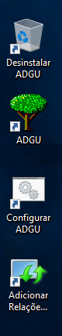
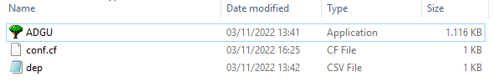
Pós instalação
Serão gerados no desktop os links para Desinstalar, Executar, Configurar e Adicionar relações.
No local de instalação haverá o Executável, um arquivo criptografado de configurações e um arquivo de relações

Slide 7
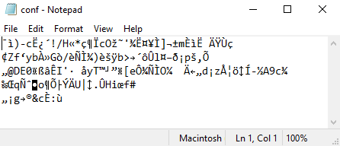
Arquivo conf.cf
Mantém as configurações criadas na página de configurações, de forma criptografada, para que somente o programa consiga identificar o conteúdo e utilizar para automação

Slide 8
